Slide 1
SCUOLA PRIMARIA G.LASAGNA Valle Lomellina
a.s. 2023/2024

Slide 2
“Una scuola che ‘include’ è una scuola che ‘pensa’ e che ‘progetta’ tenendo a mente proprio tutti … perché nessun alunno sia sentito come non appartenente, non pensato e quindi non accolto”. (P. Sandri, Scuola di qualità e inclusione, Università di Bologna)
La nostra scuola prepara l’alunno ad affrontare in autonomia e con responsabilità, le situazioni di vita tipiche della propria età, riflettendo ed esprimendo la propria personalità in tutte le sue dimensioni. Lo aiuta a prendere consapevolezza delle proprie potenzialità e dei propri limiti.

Slide 3
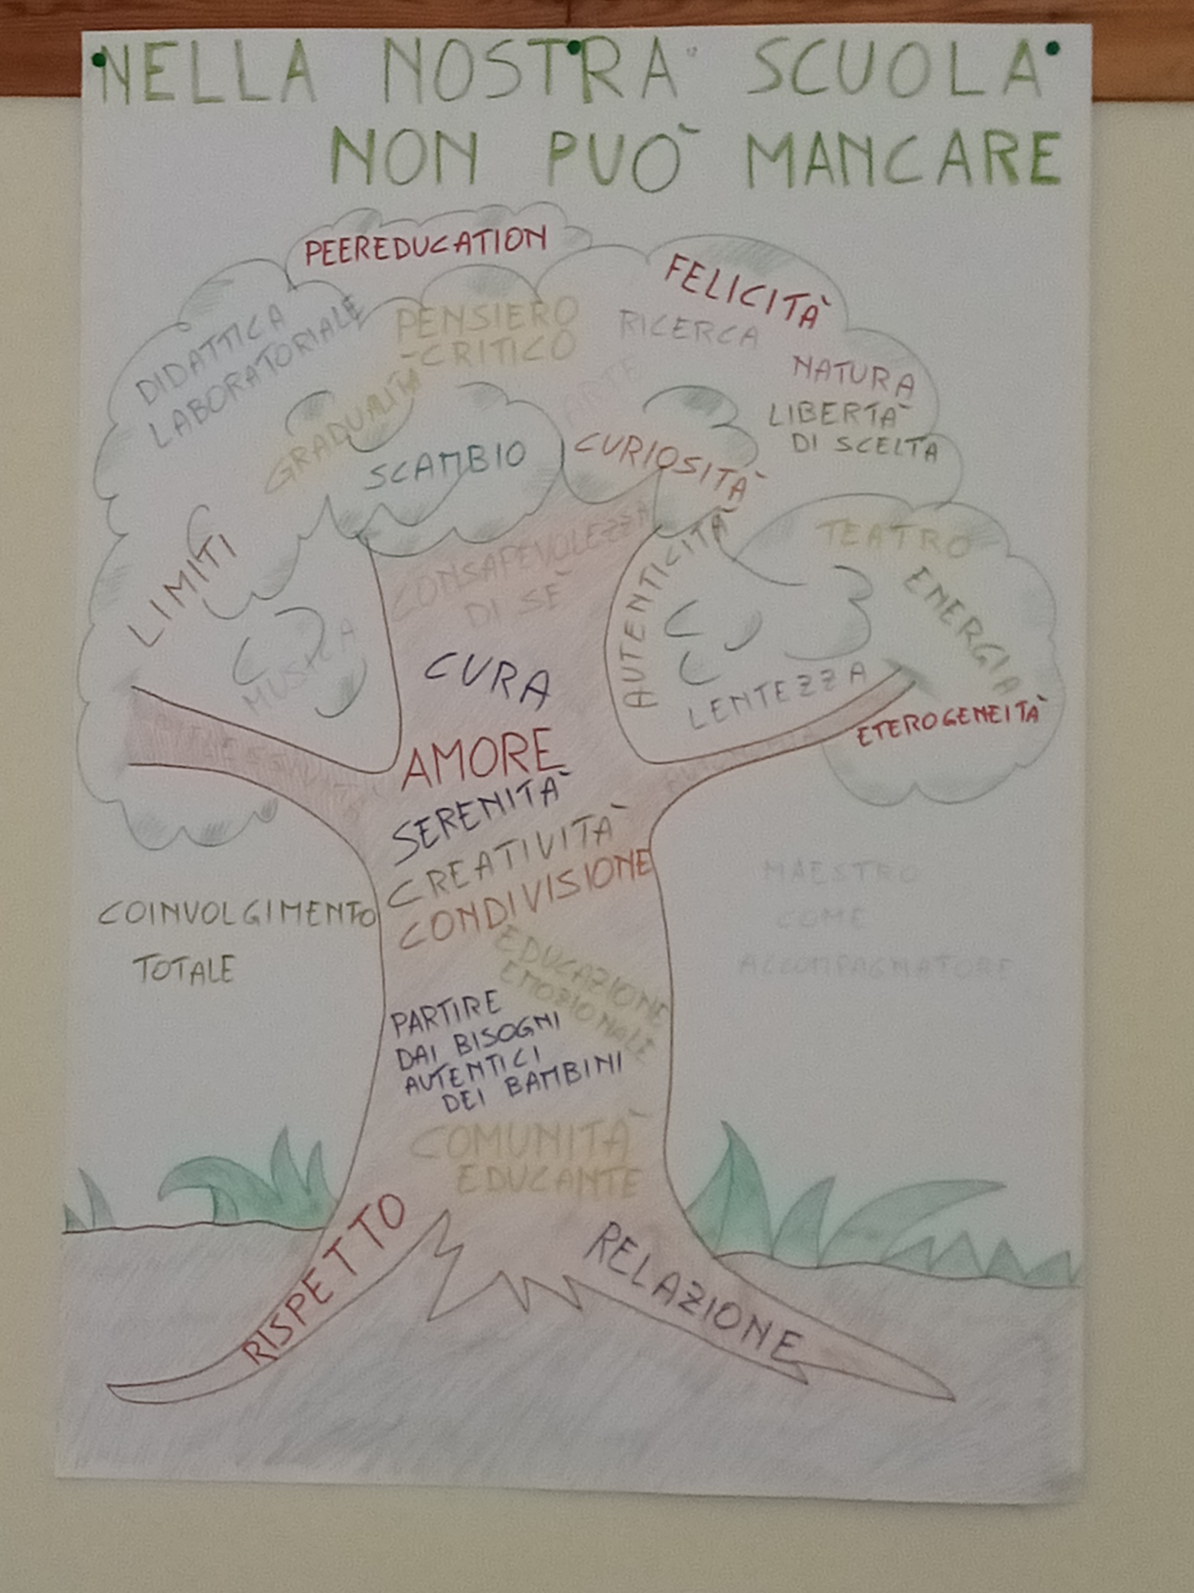

Slide 4
OBIETTIVI FORMATIVI
INCLUSIONE
POTENZIAMENTO DELLO STUDIO DELLE LINGUE STRANIERE
CITTADINANZA E COSTITUZIONE
COMPETENZE
DIGITALI

Slide 5
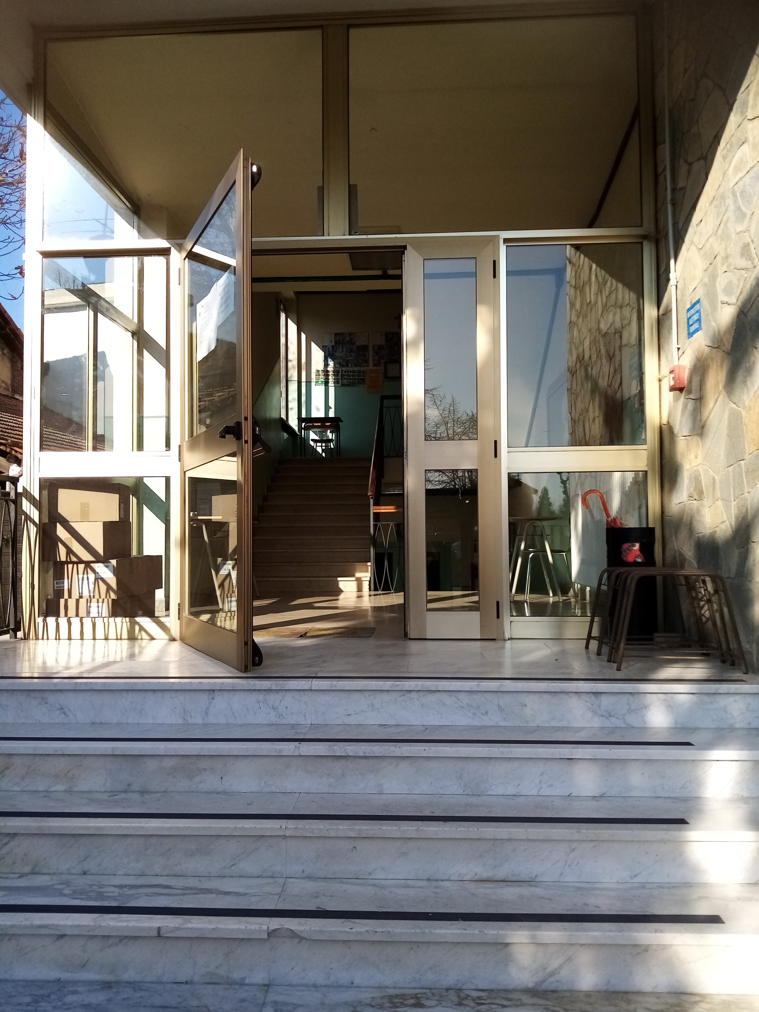
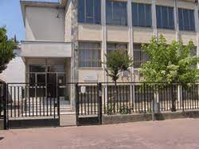
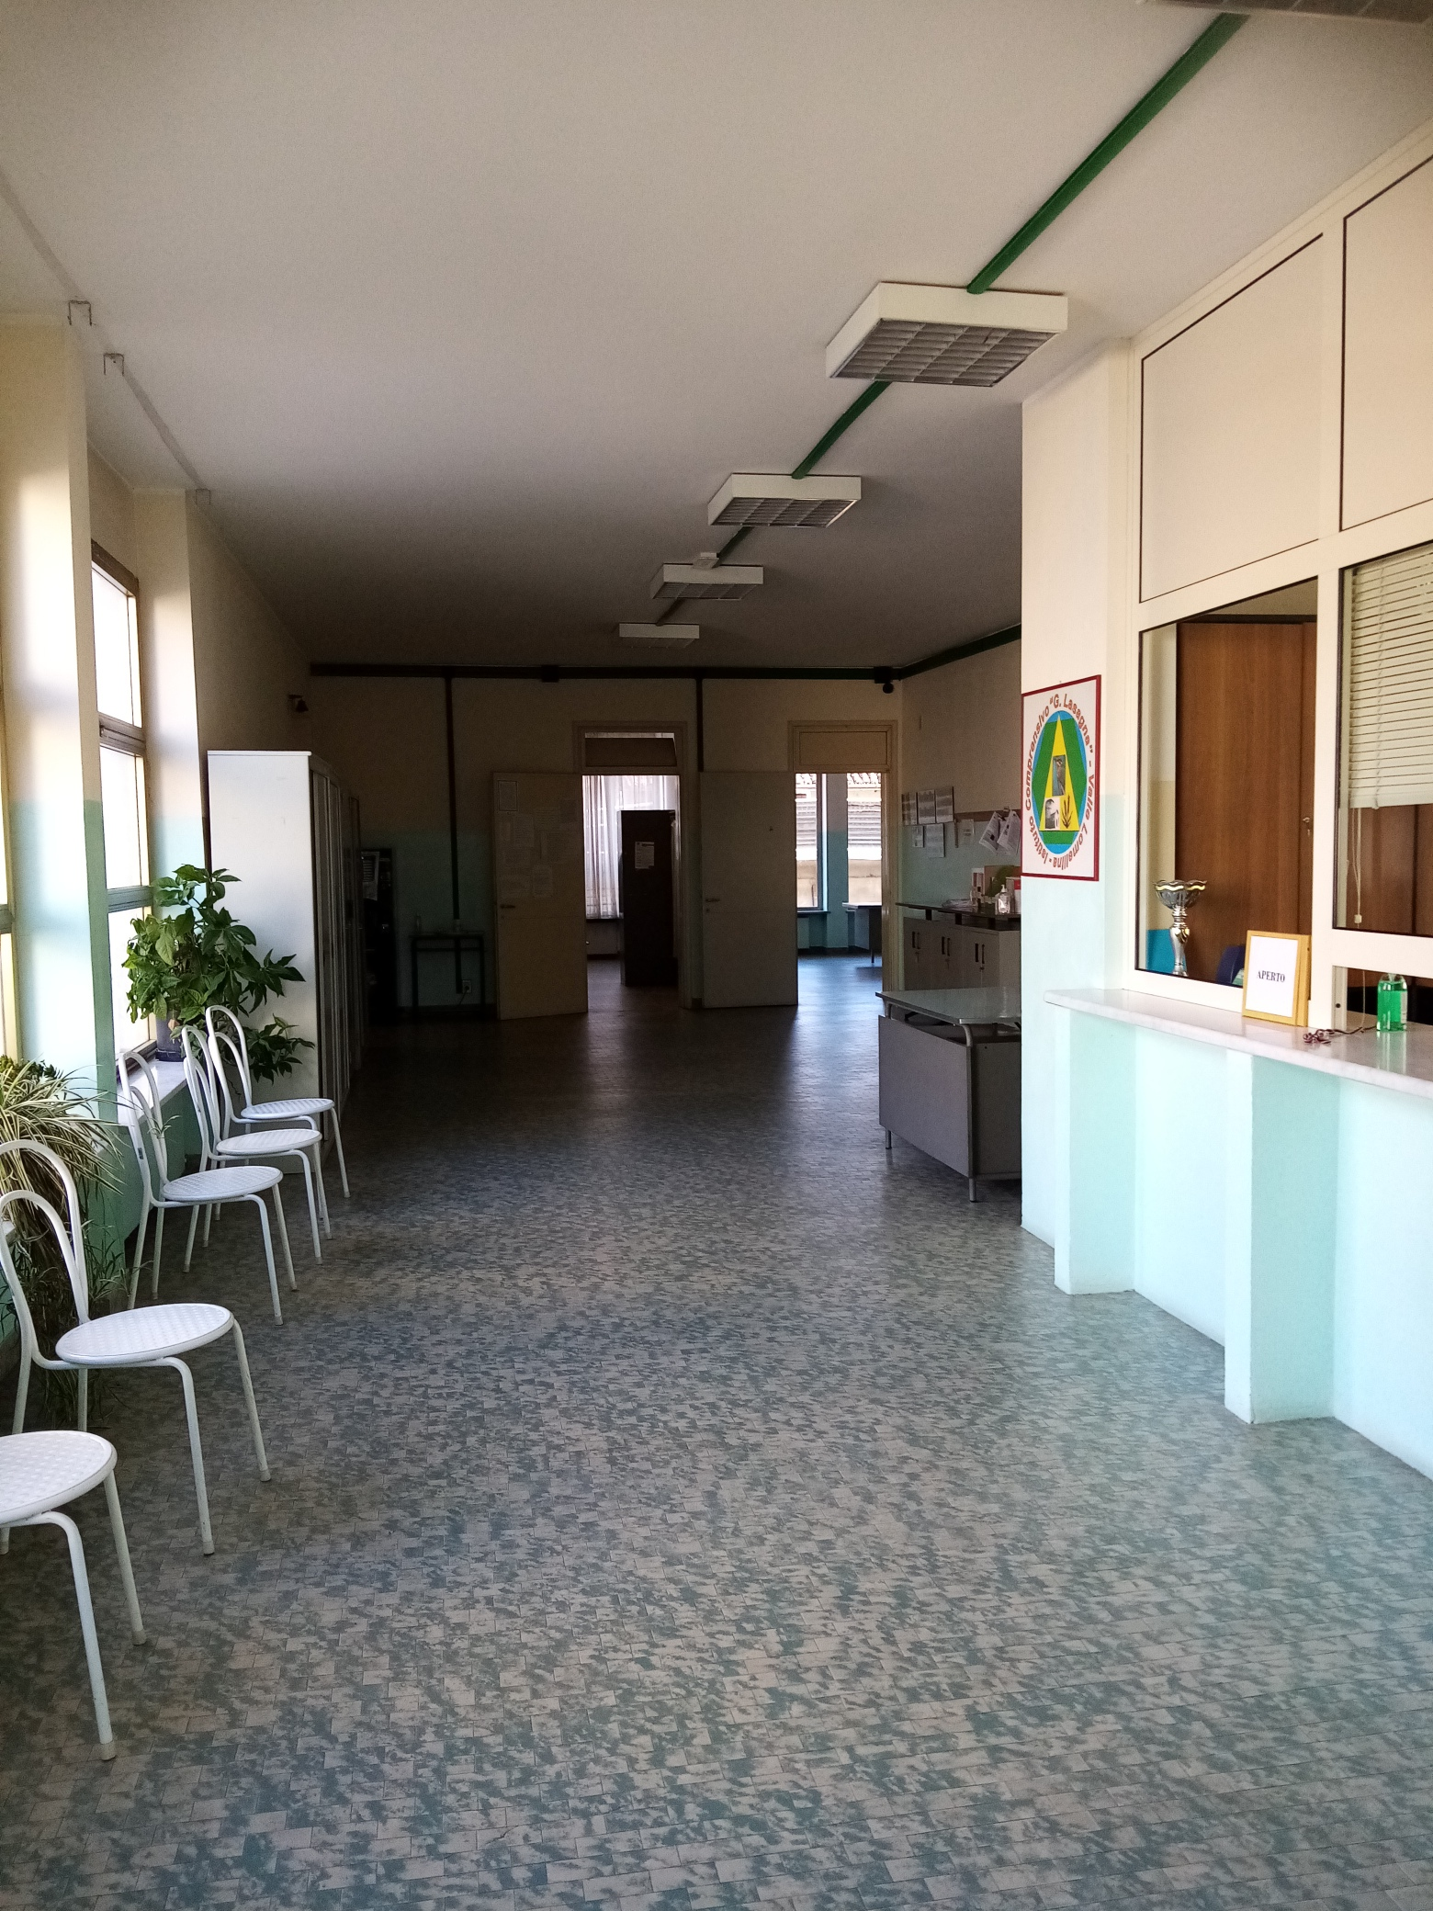
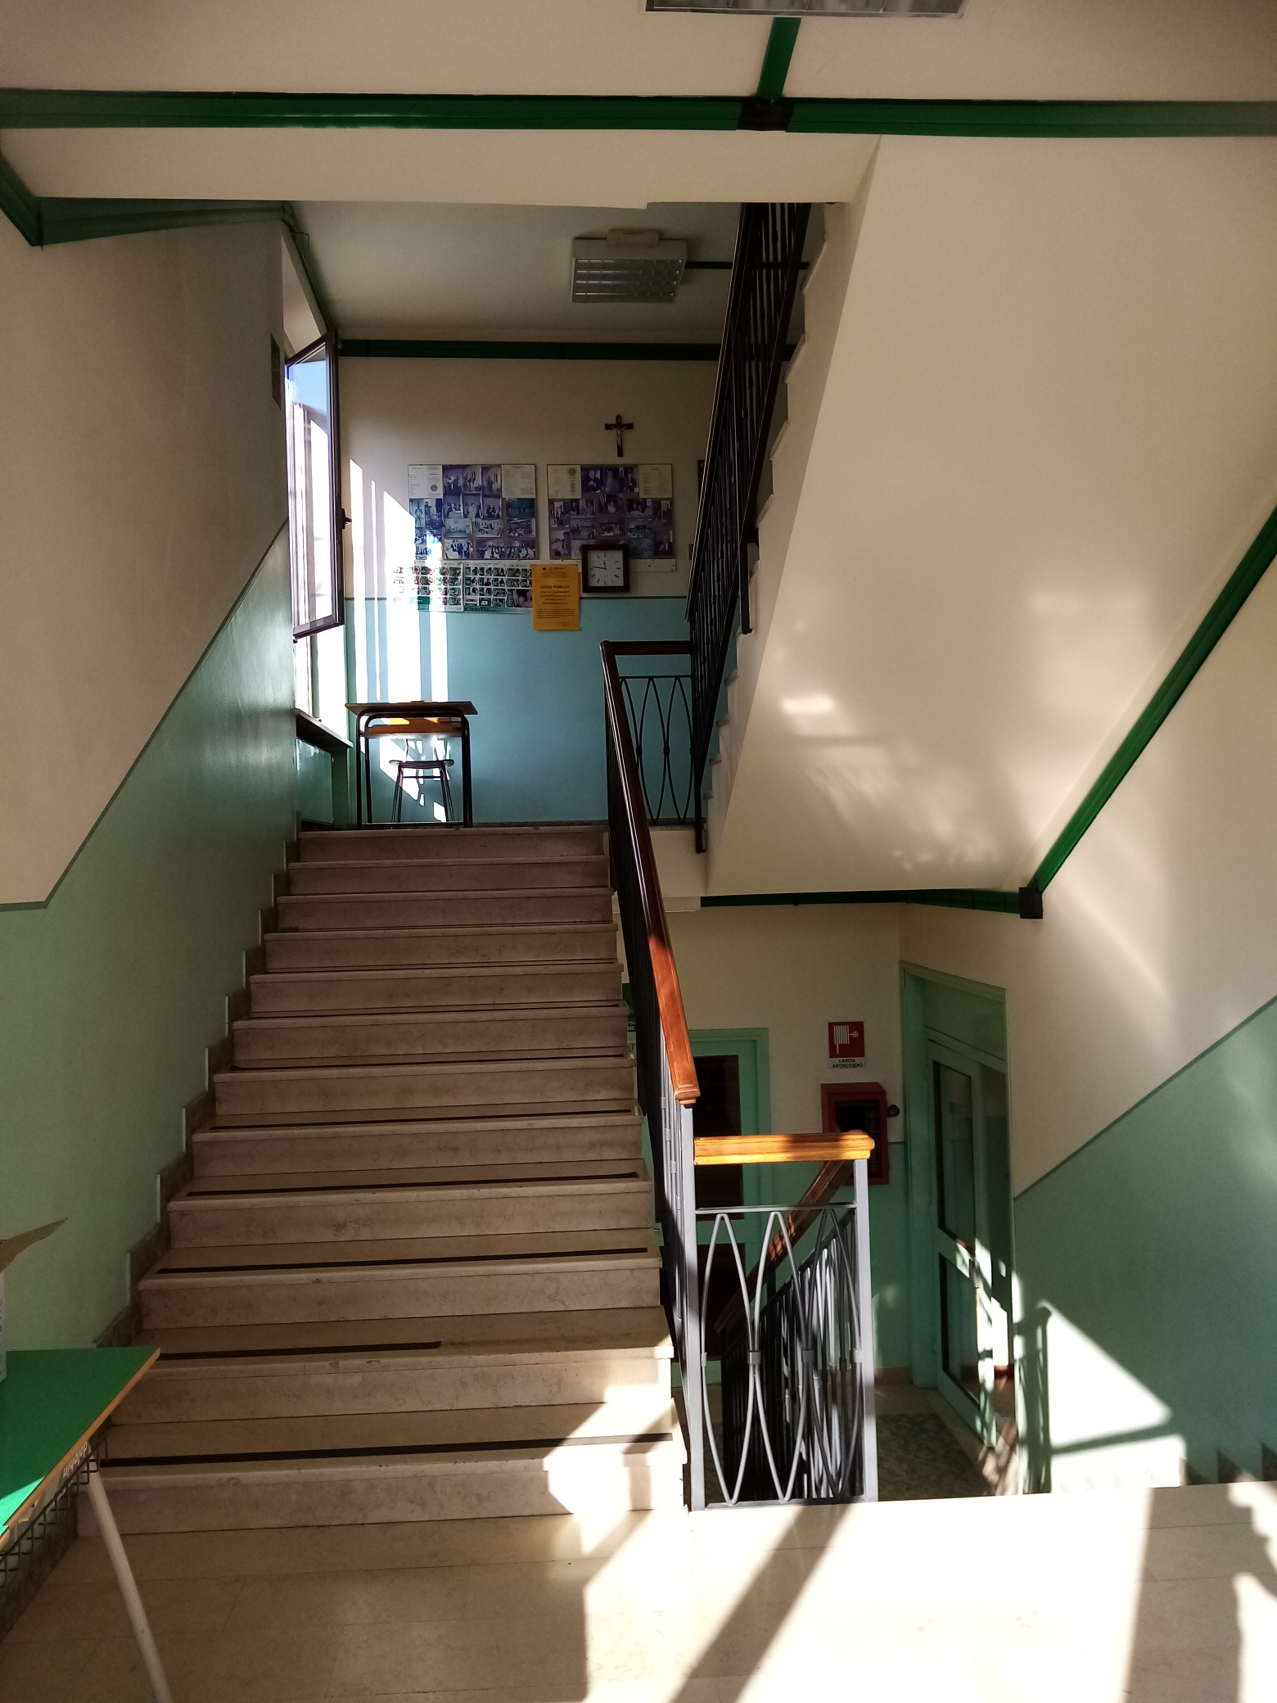
Vi presentiamo la nostra scuola…
BENVENUTI

Slide 6
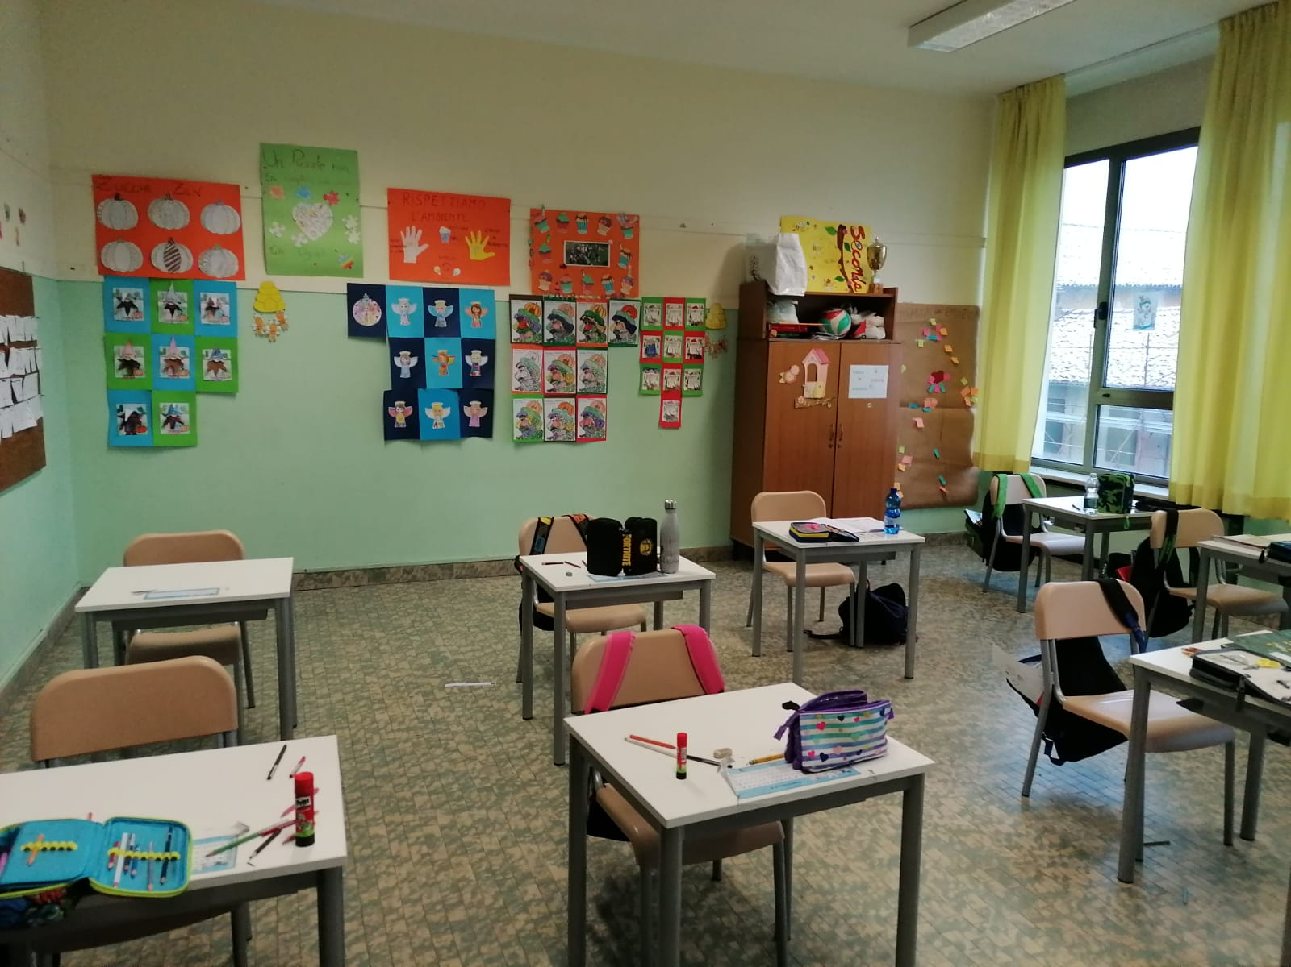
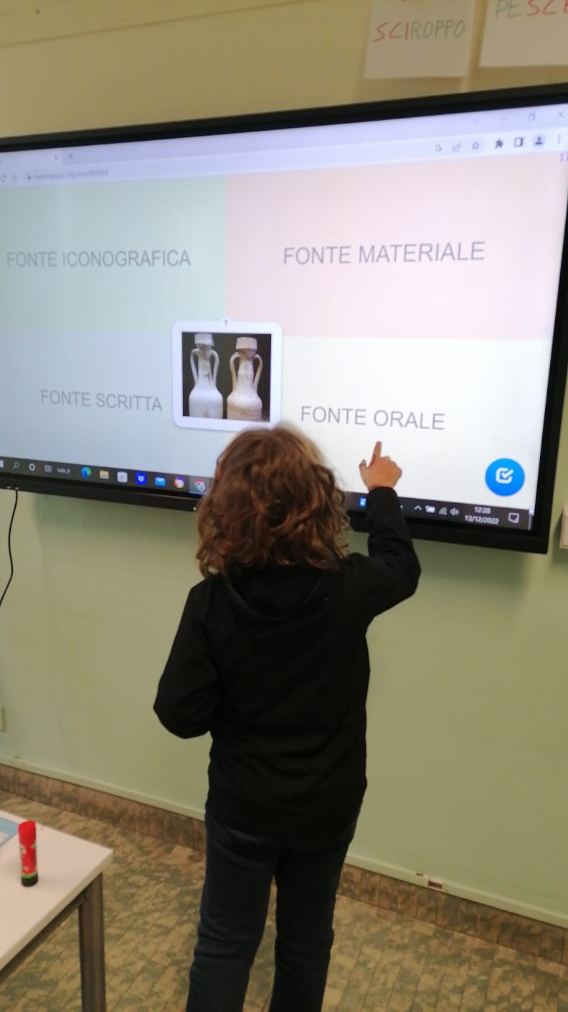
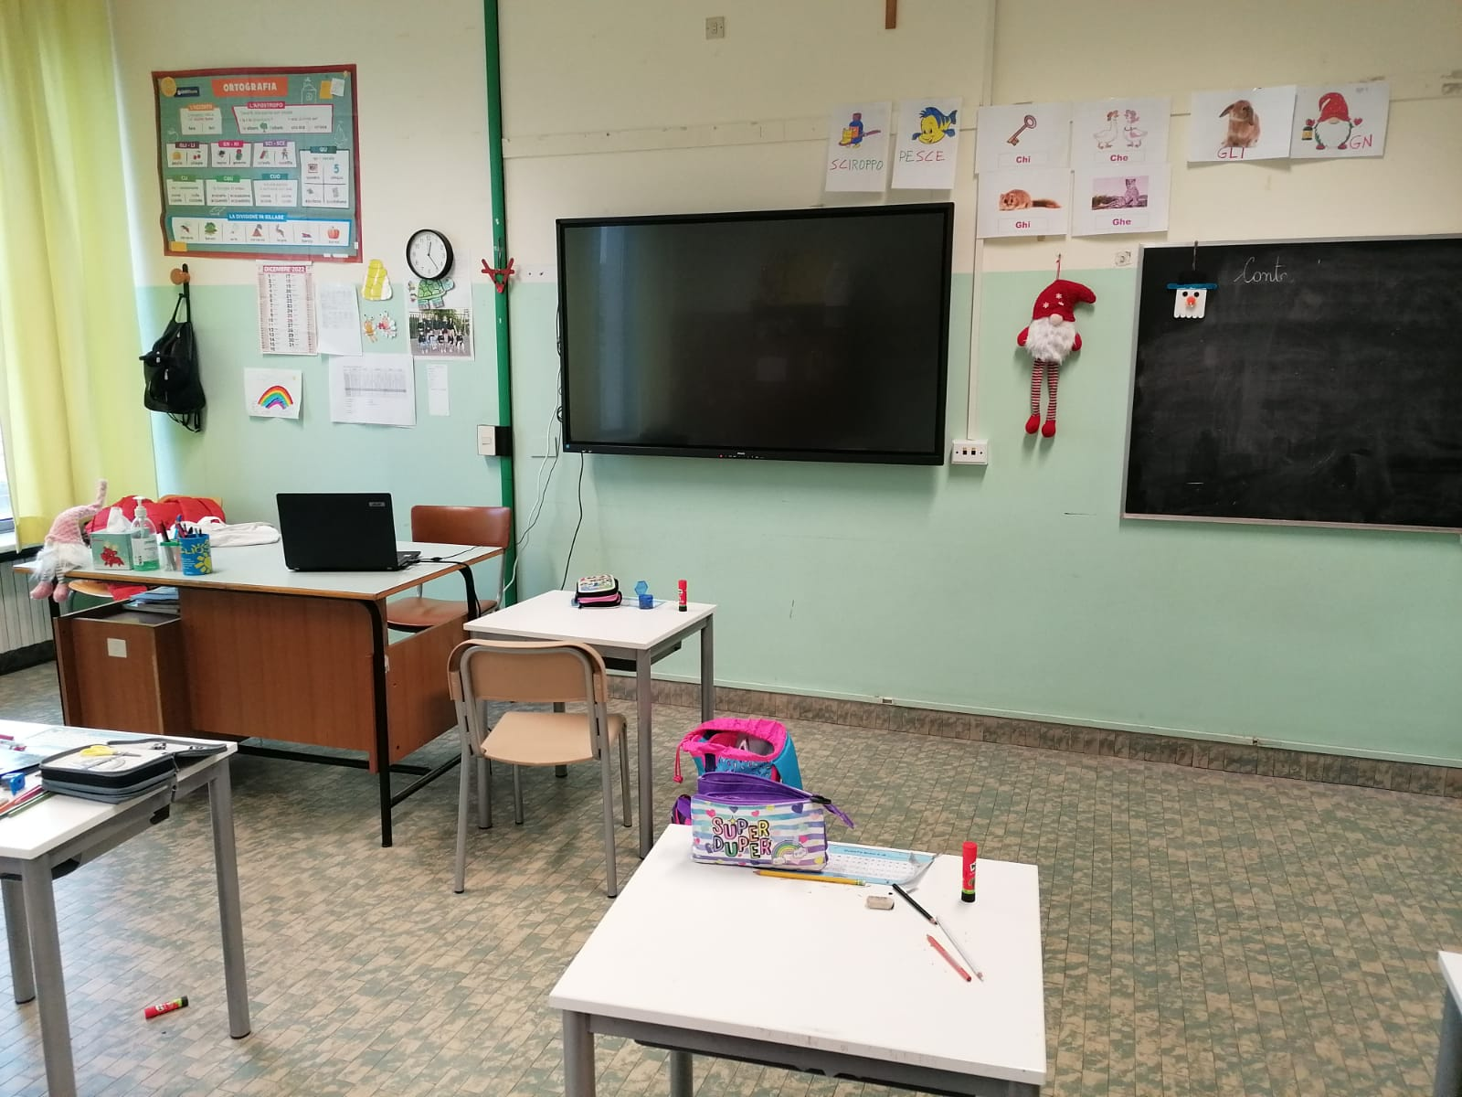
Le nostre aule…dove impariamo anche in digitale….

Slide 7
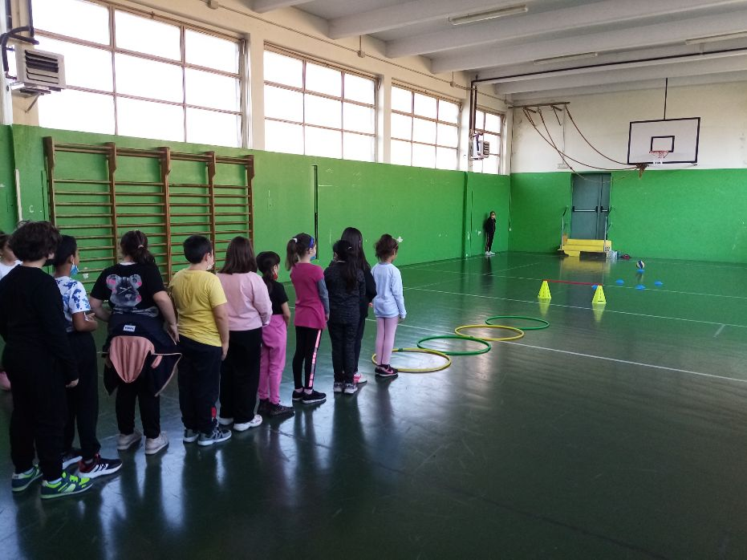
La palestra…dove impariamo giocando

Slide 8
La nostra mensa…buon appetito!!!

Slide 9
Quando le aule diventano laboratori…

Slide 10
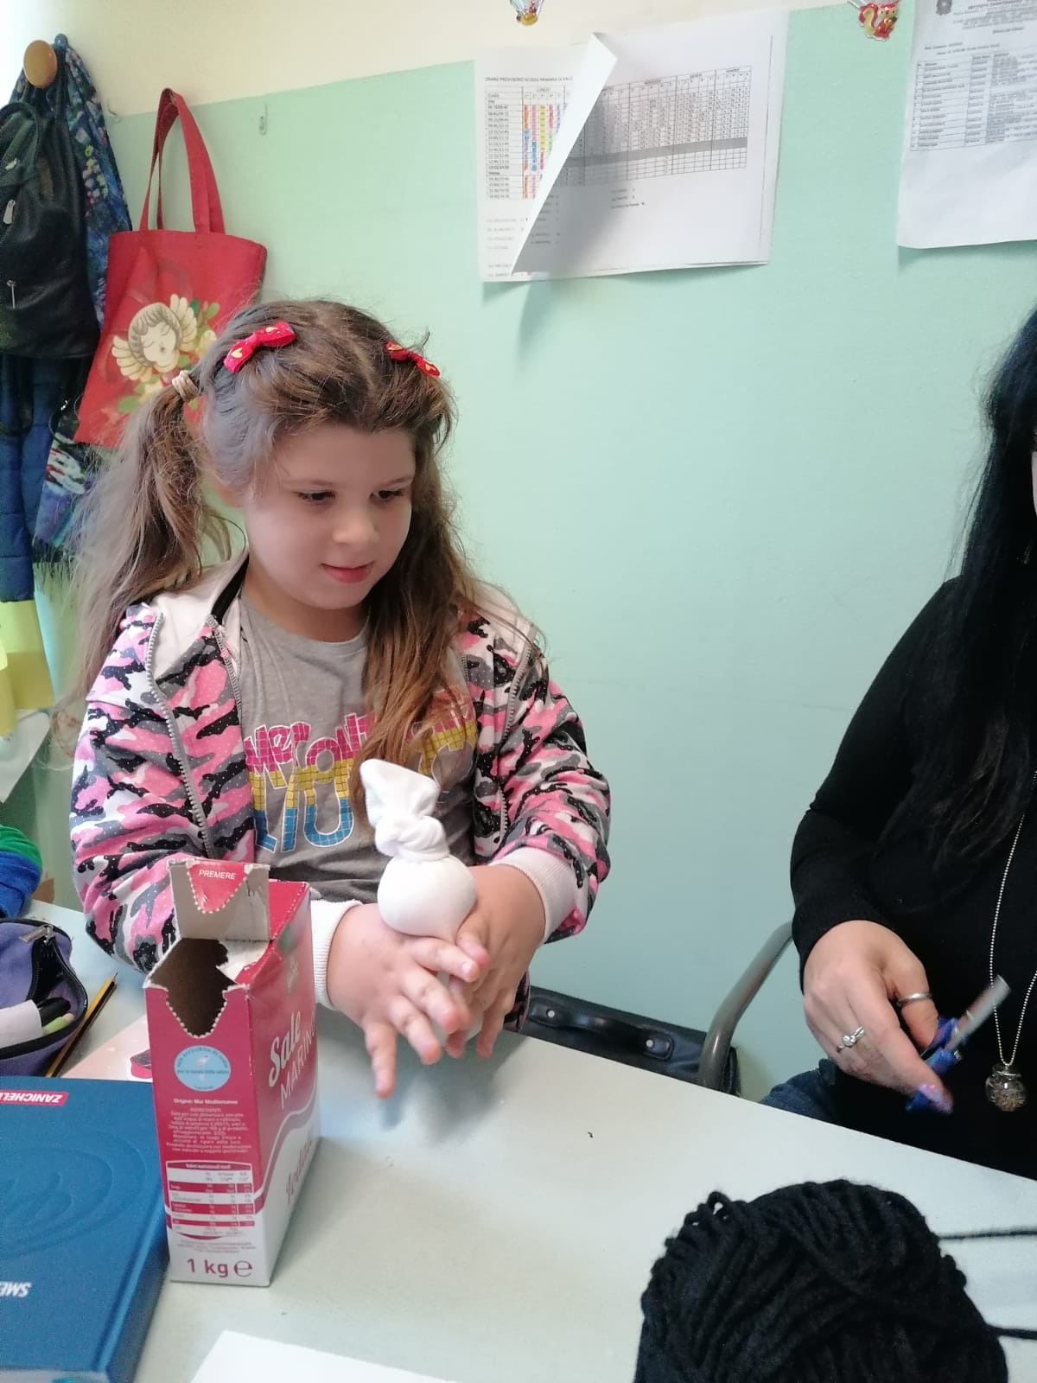
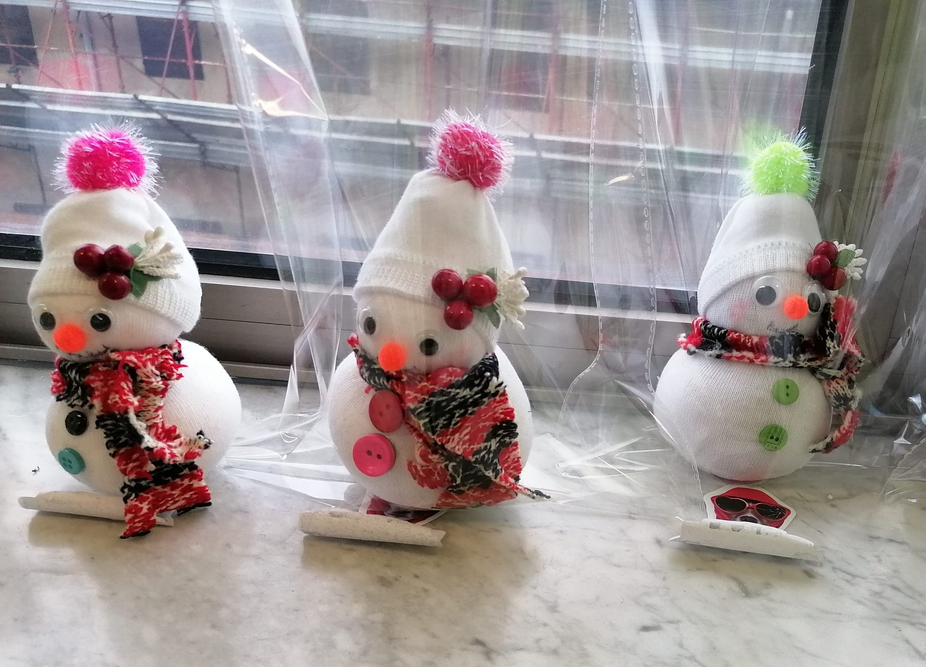
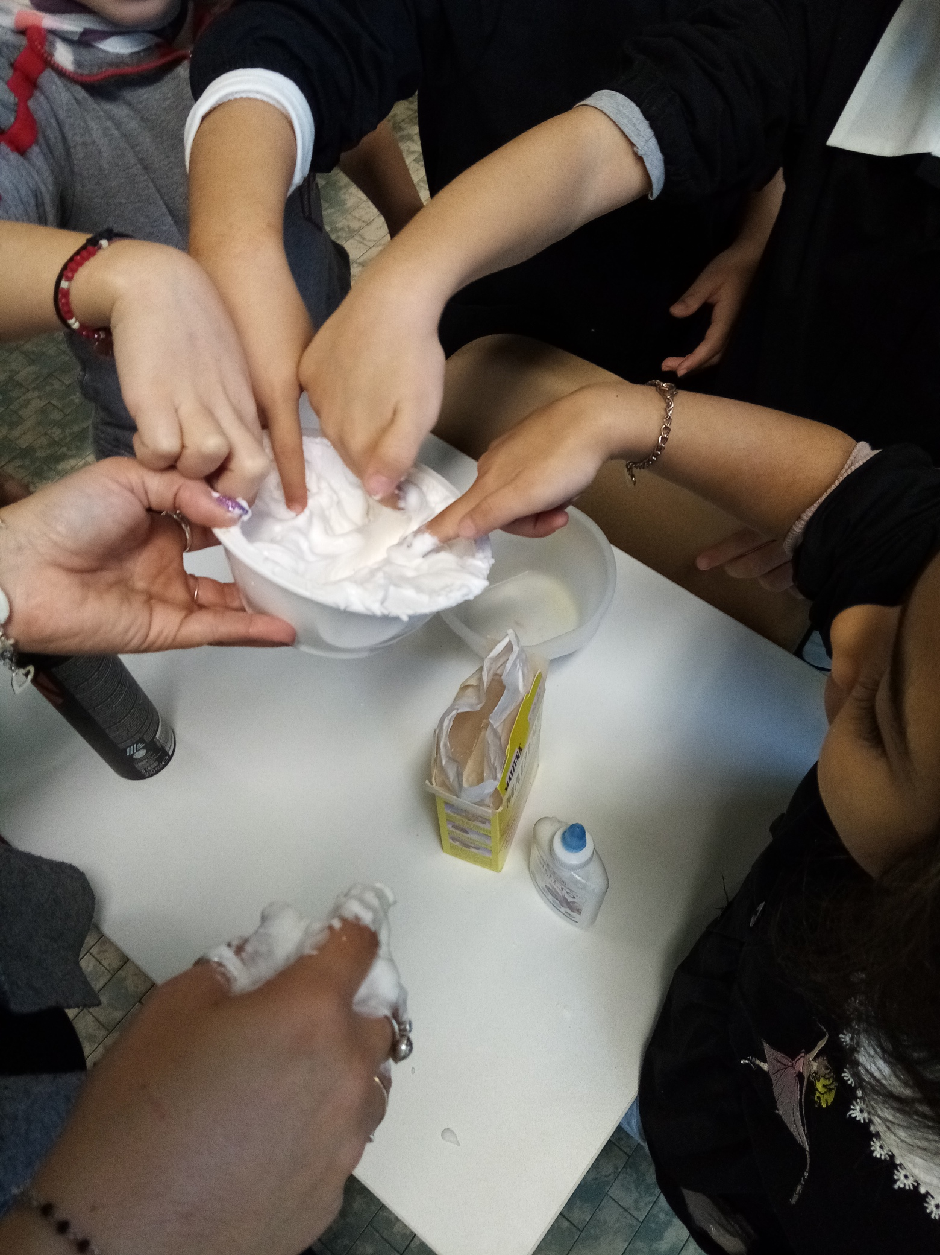
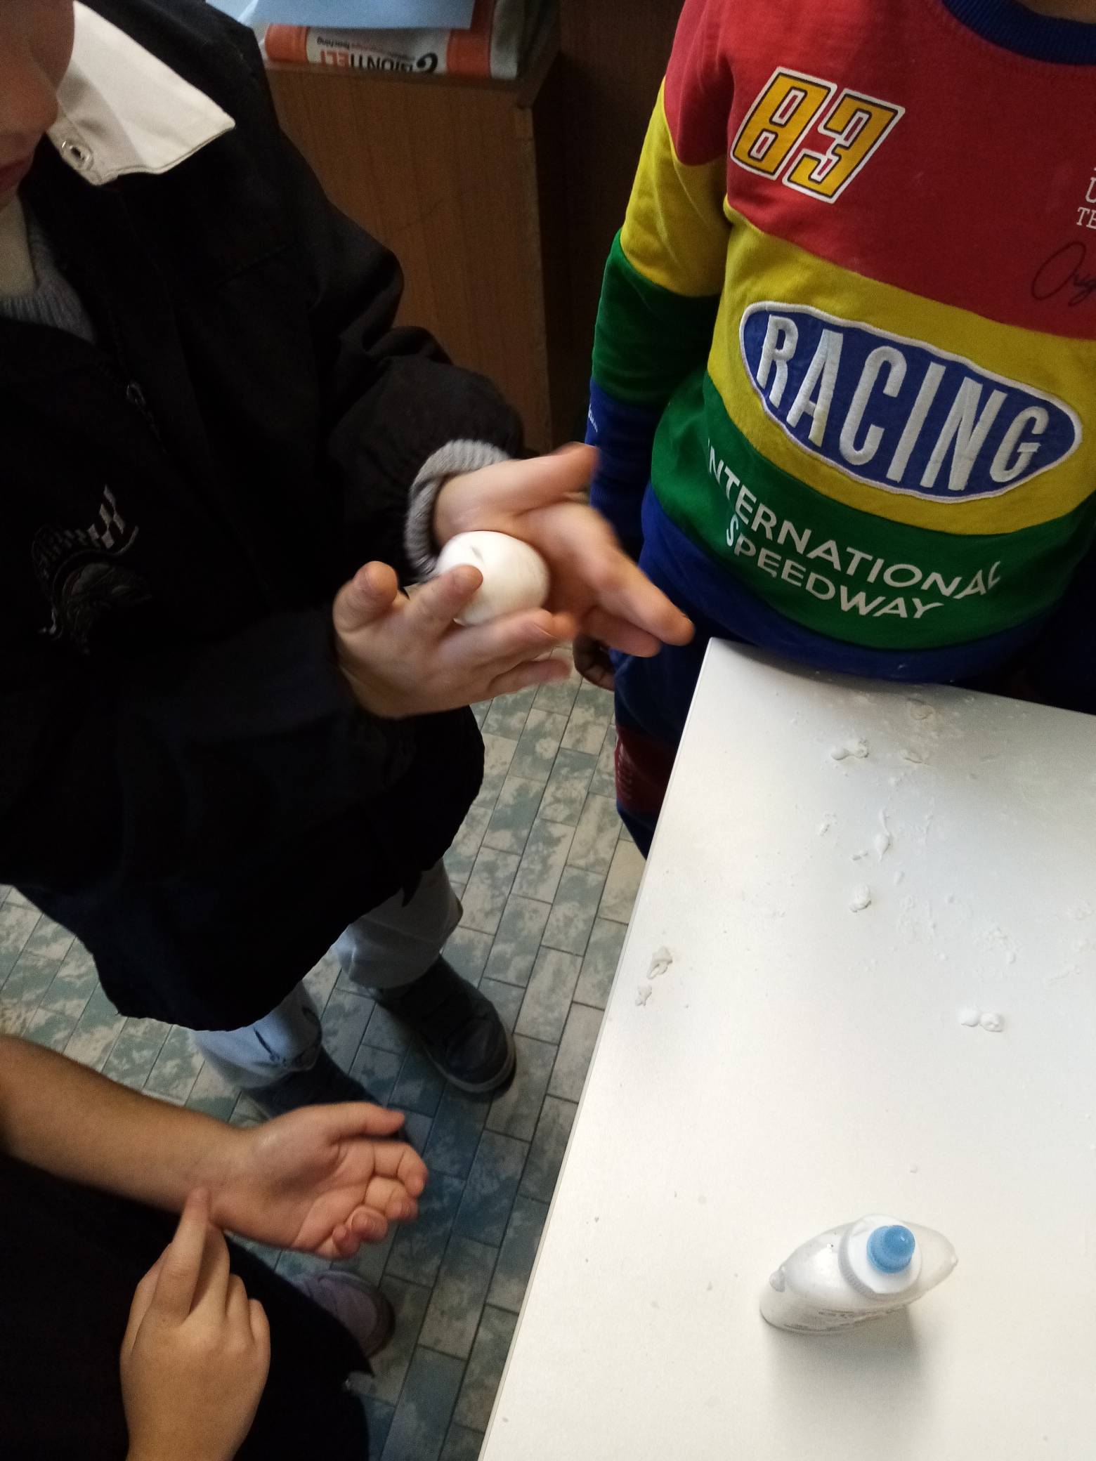
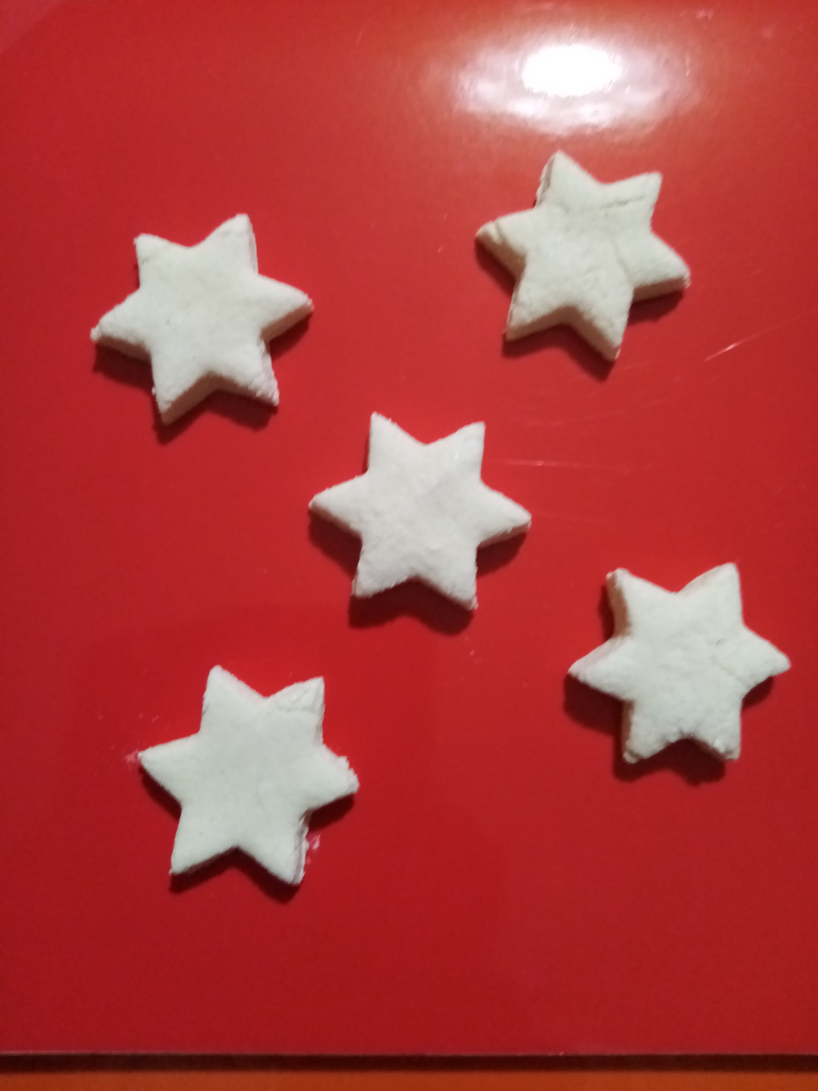
Manualità con la pasta di schiuma

Slide 11
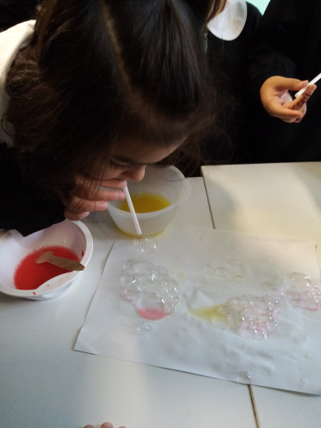
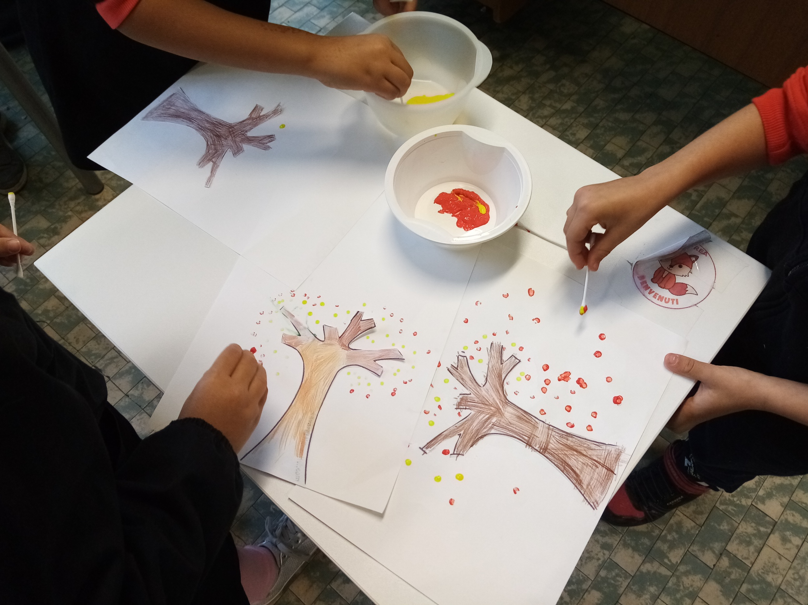
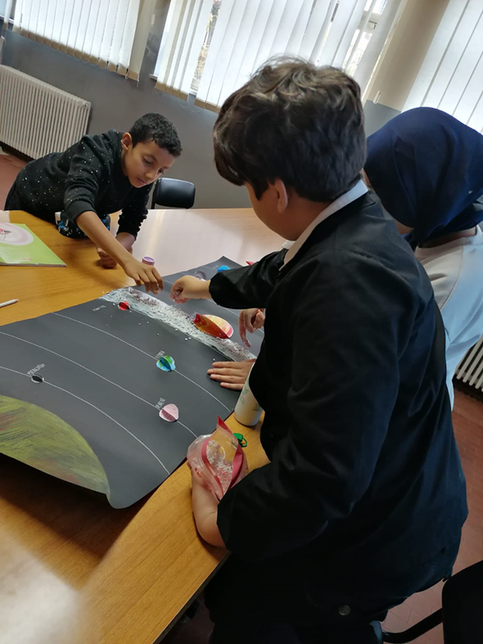
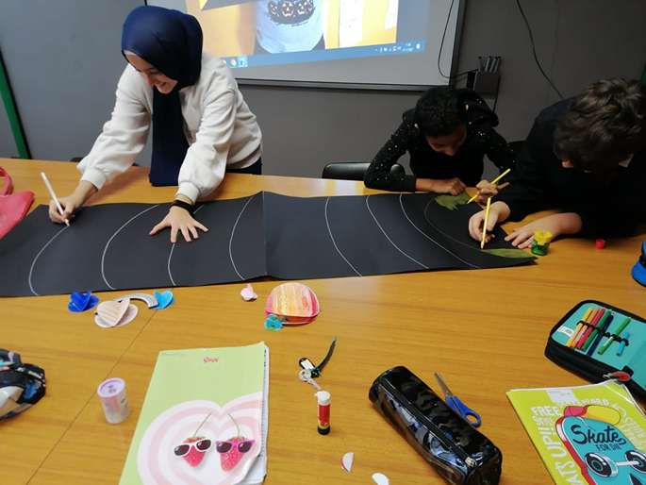
Creatività

Slide 12
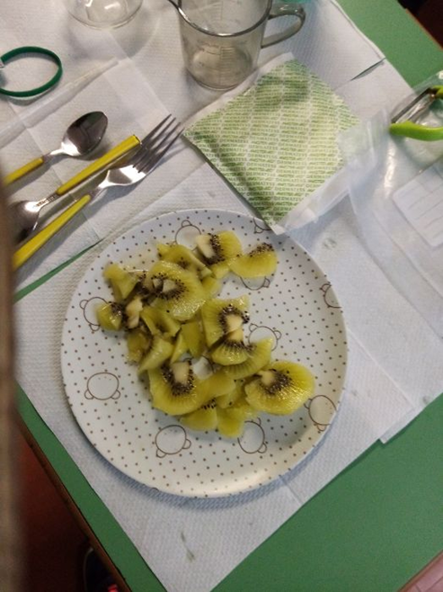
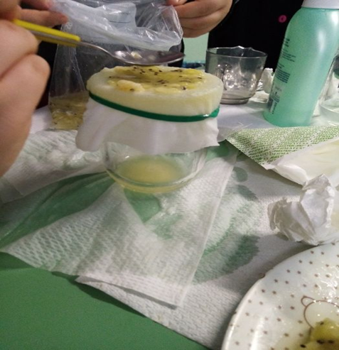
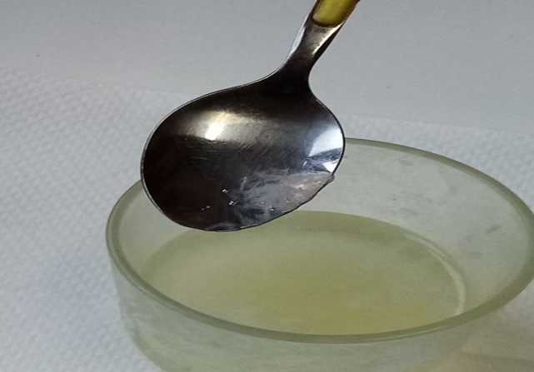
Attività laboratoriale scientifica: estrazione del DNA da un Kiwi

Slide 13
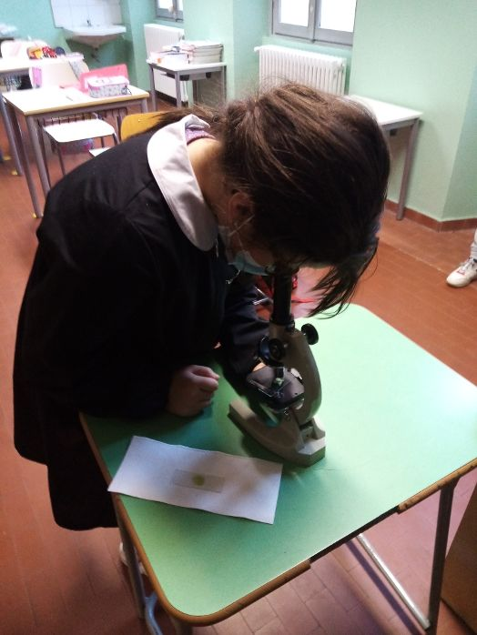
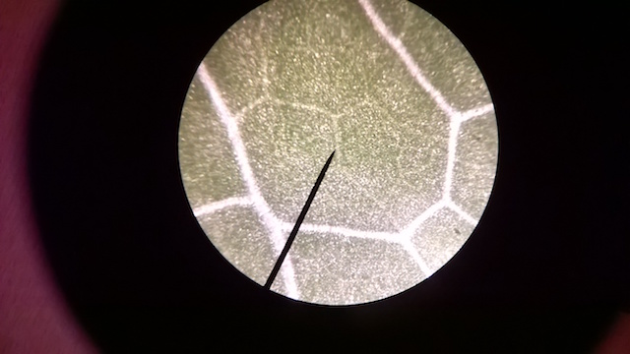
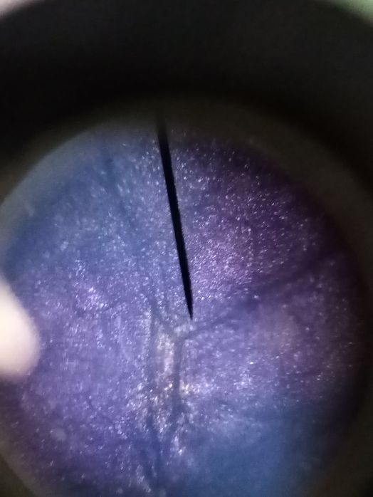
Come scienziati osserviamo le cellule dei vegetali con il microscopio
Osservazione al microscopio di tessuti vegetali
Cellule vegetali (insalata verde)
Cellule vegetali (insalata rossa)

Slide 14
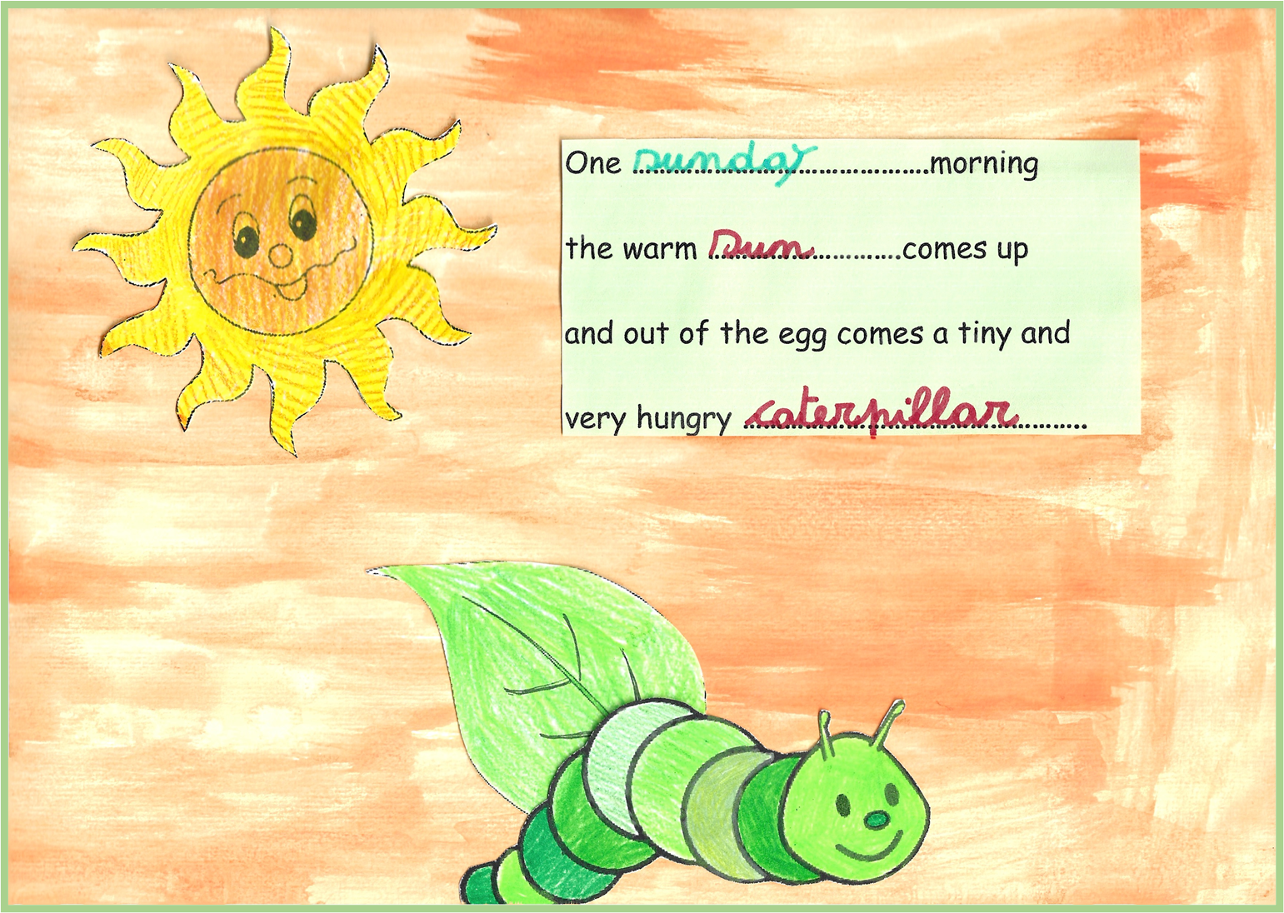
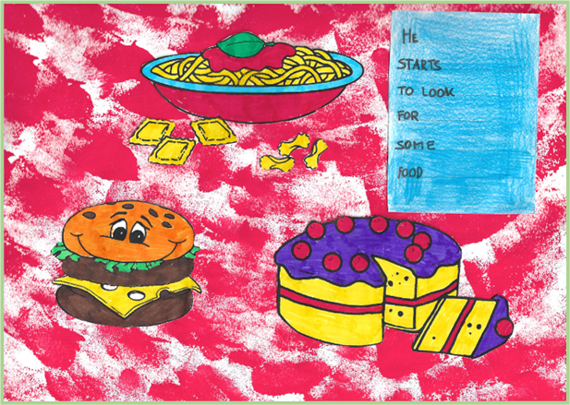
Attività laboratoriale linguistica
THE VERY HUNGRY CATERPILLAR

Slide 15
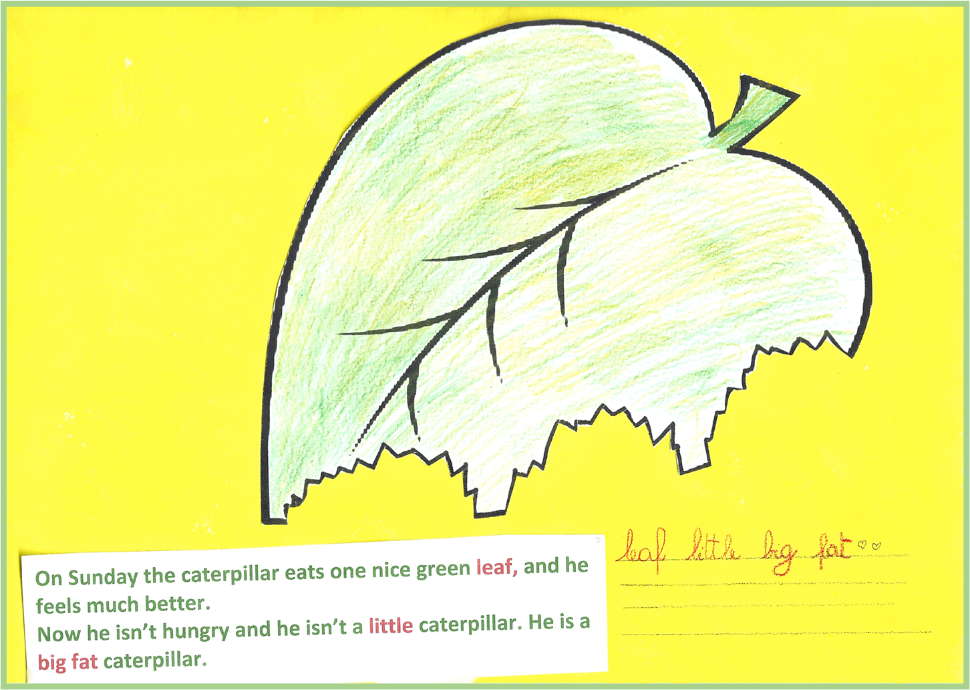
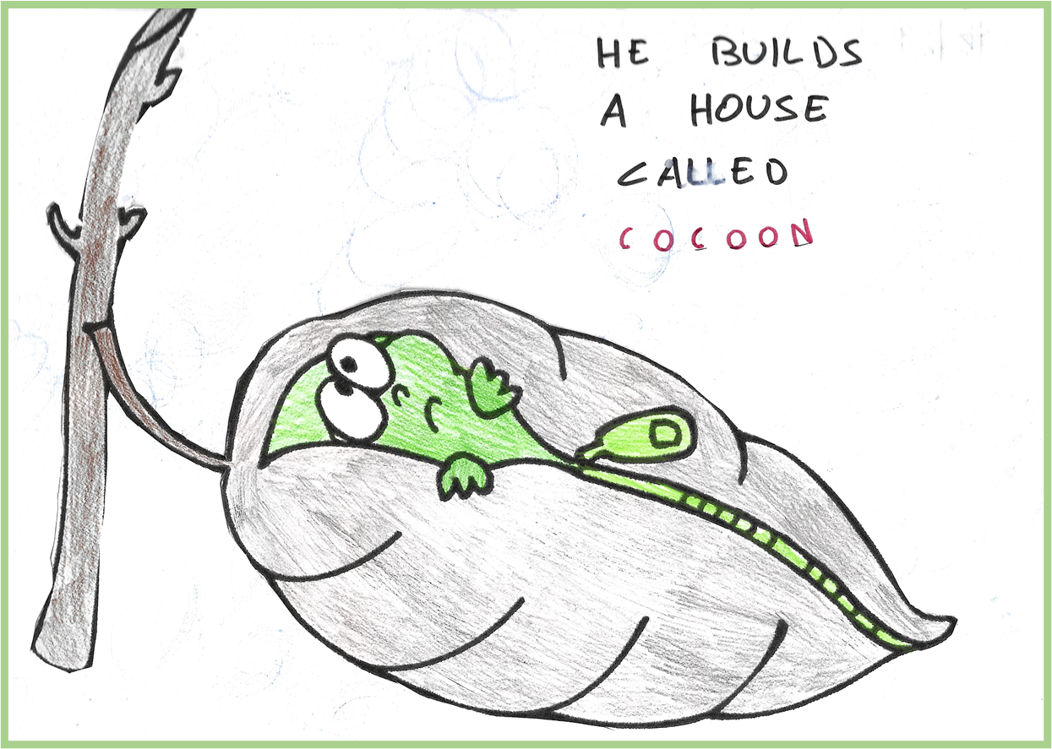
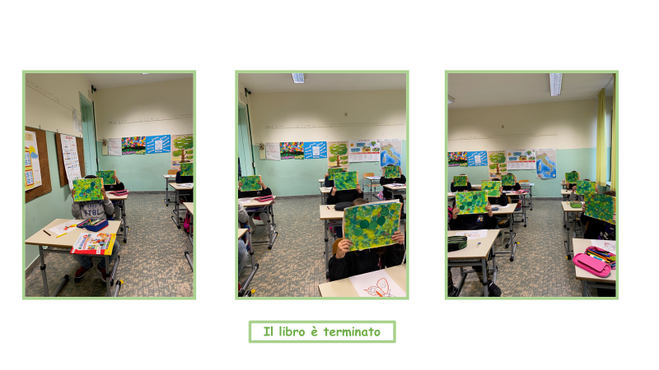
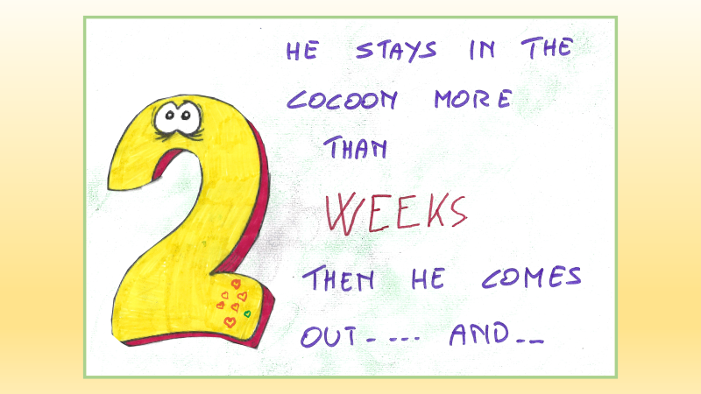
Monday
Tuesday
Wednesday
Thursday
Friday
Saturday

Slide 16
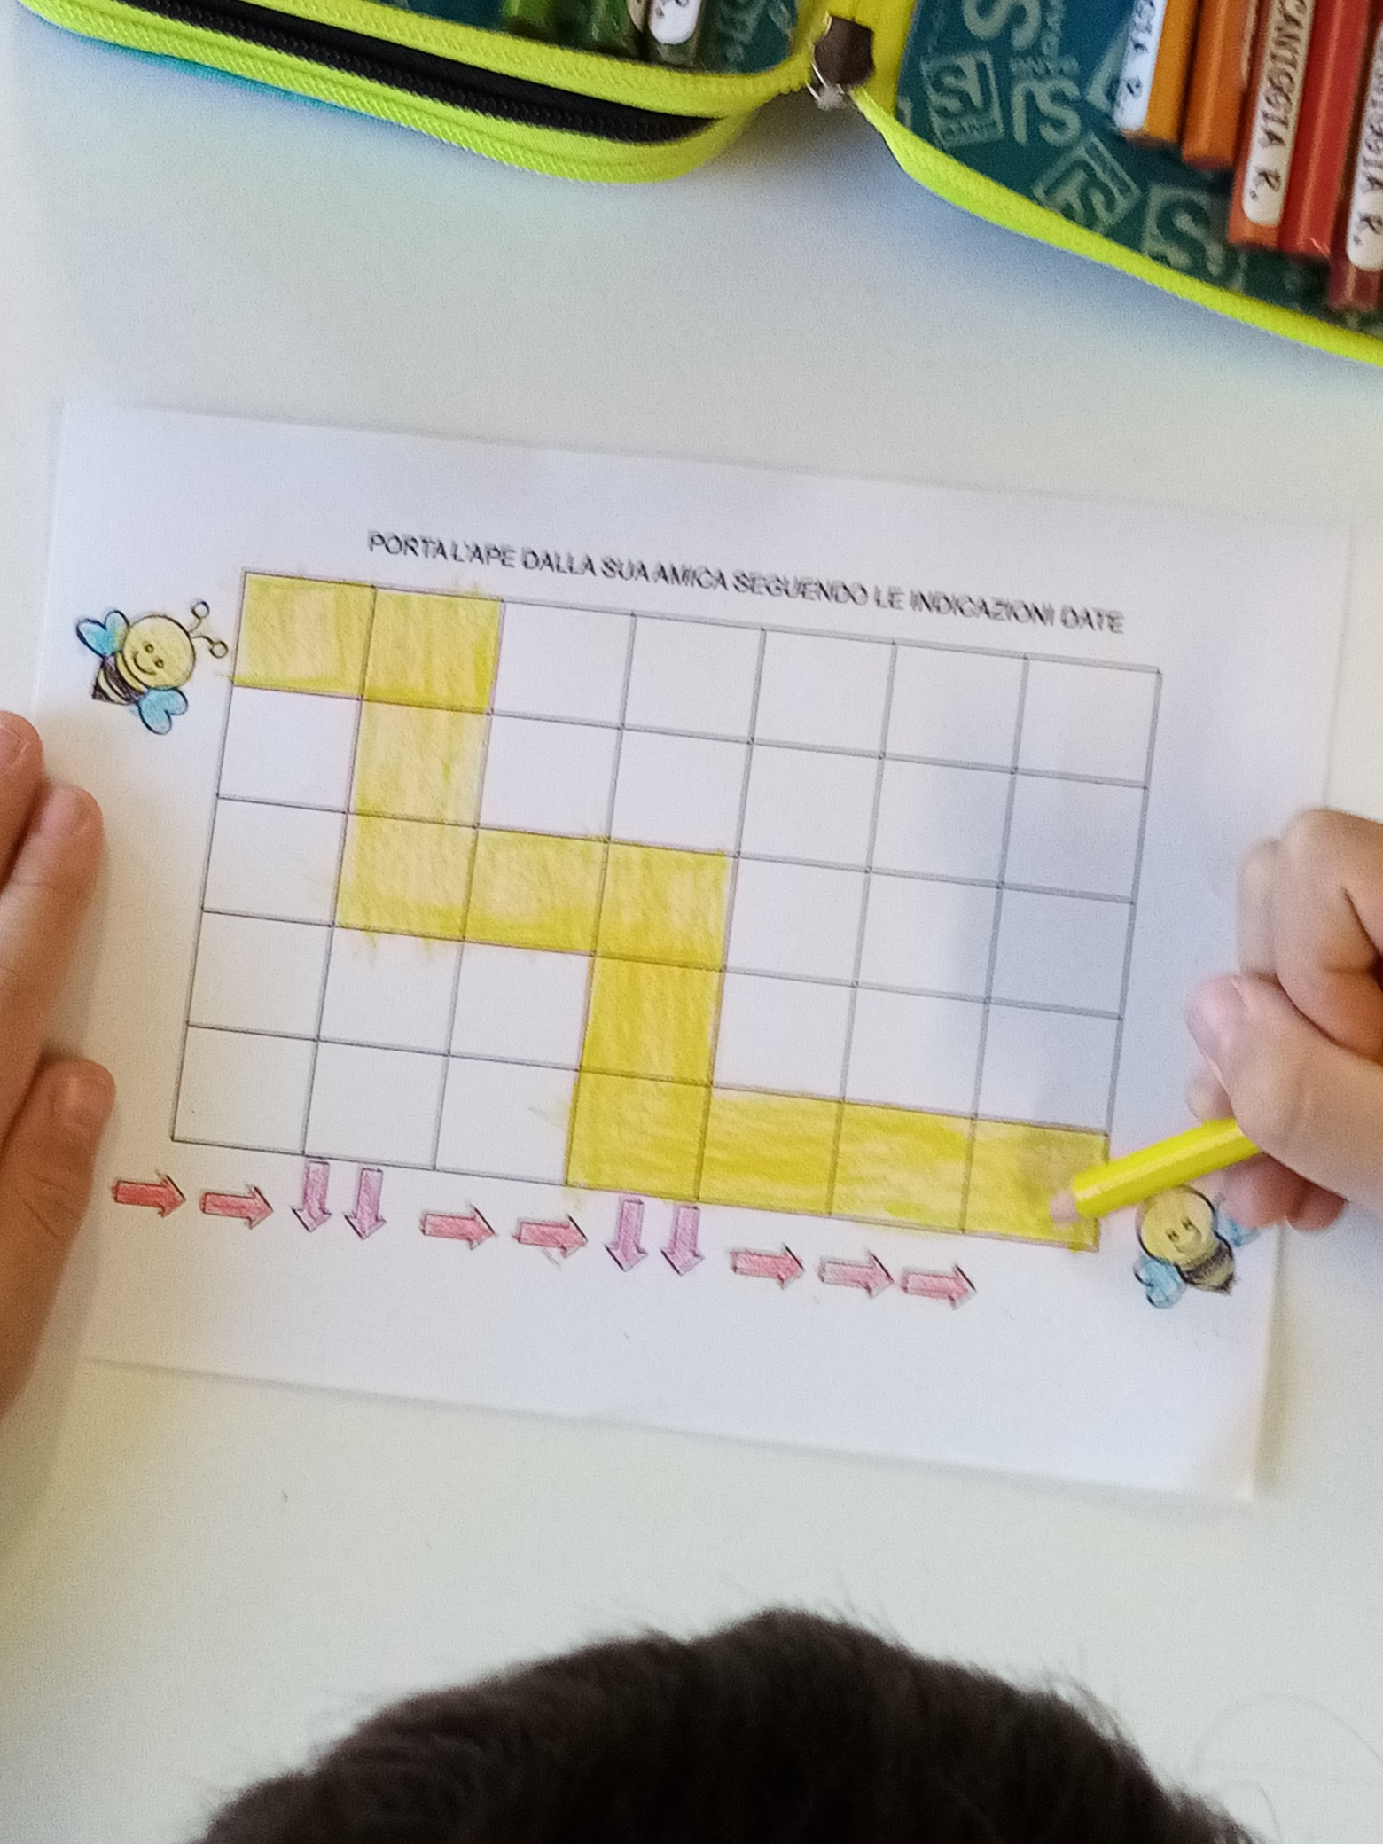
Coding e pixel art

Slide 17
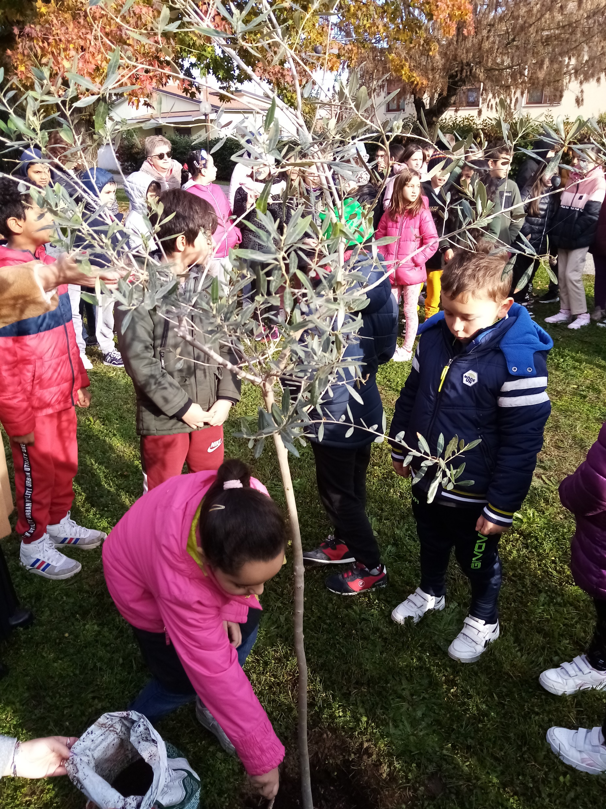
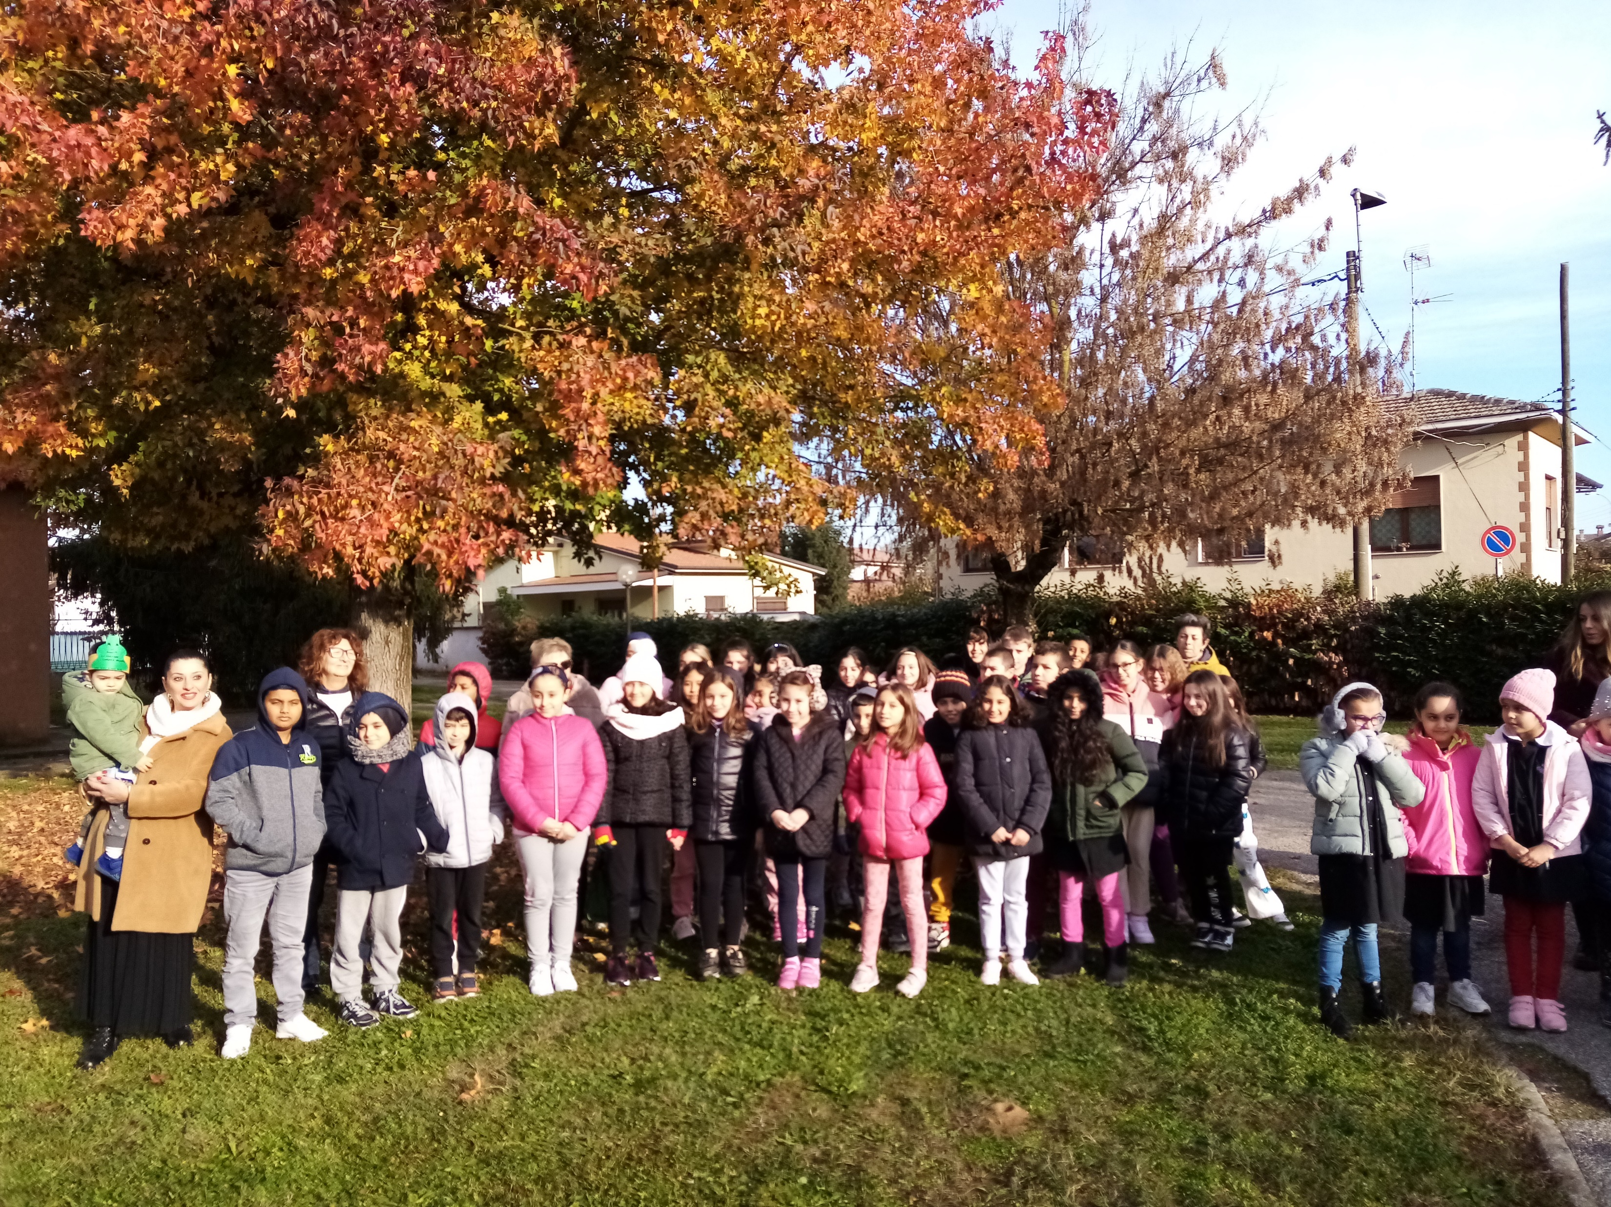
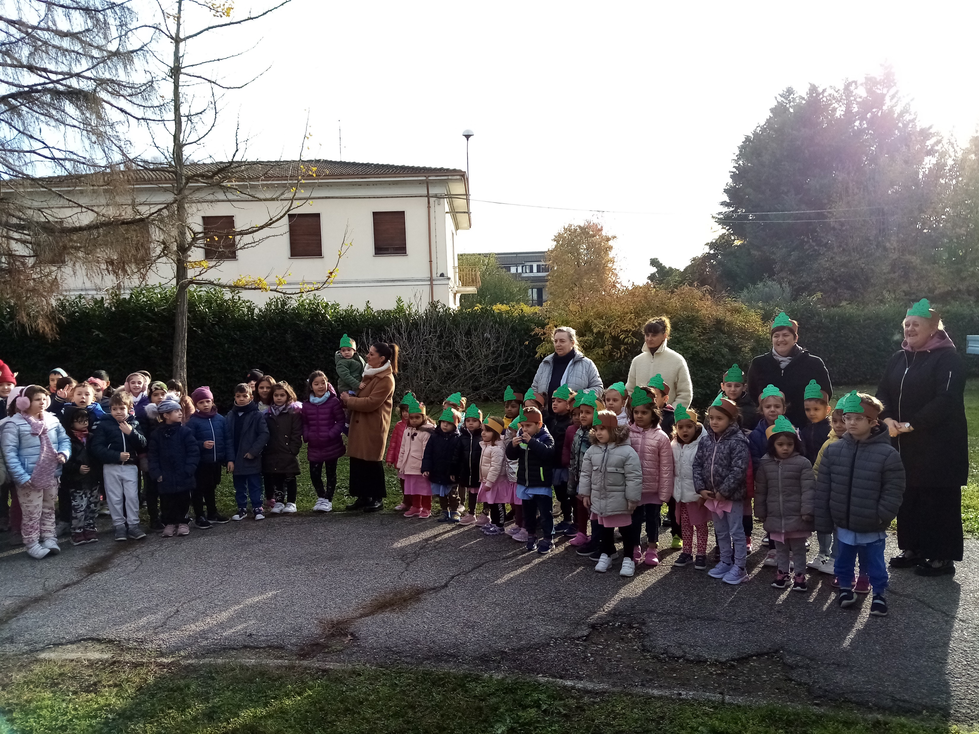
Noi e il territorio: Festa dell’albero

Slide 18
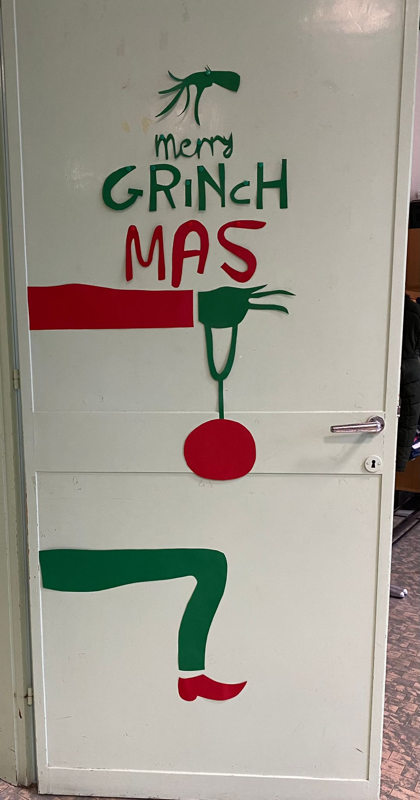
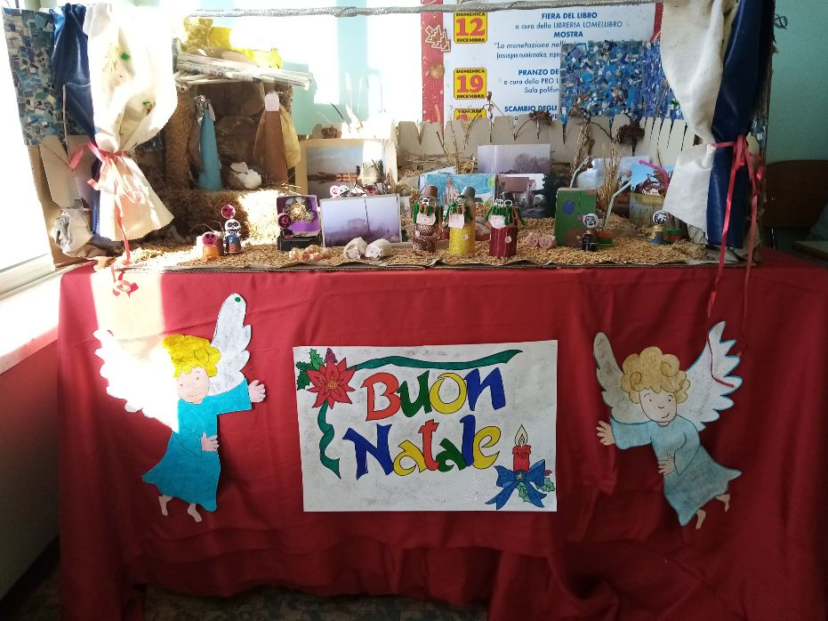
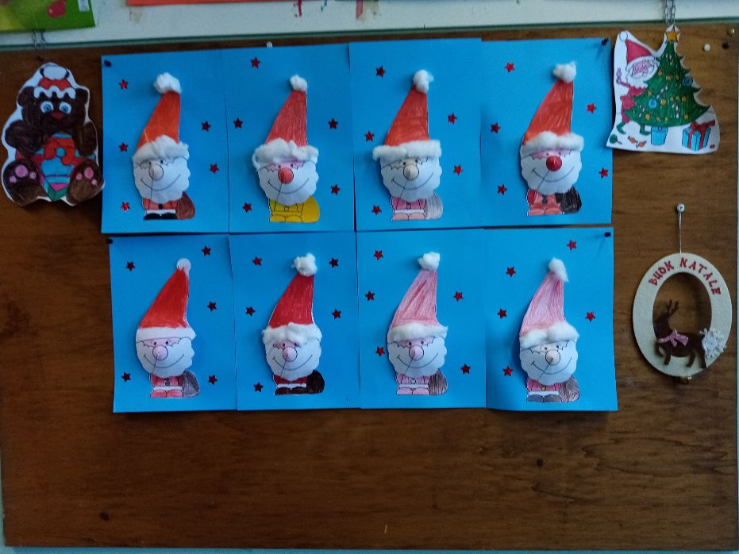
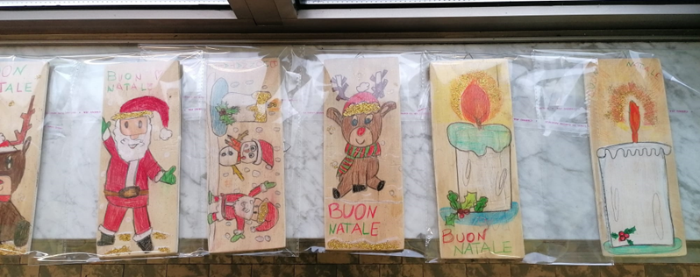
BUON
NATALE

